Slide 1
COLEGIO INGLES MICHAEL FARADAY, A.C.
Ciclo escolar: 2018 – 2019
Equipo número: 1

Slide 2
Nombre del proyecto: Transformaciones de energía una forma limpia de generar electricidad.
PARTICIPANTES:
Gregorio Axayácatl Alba Miranda Dibujo II
Armando Barrón Gil Informática IV
Fidel Gutierrez Flores Física III
María del Carmen Méndez Jiménez Matemáticas IV

Slide 3
ÍNDICE
Productos generados en la primera sesión de trabajo.
Producto 1. C.A.I.A.C. Conclusiones generales.
Producto 3. Fotografías de la sesión tomadas por los participantes y grupos.
B) Organizador gráfico que muestre los conceptos y contenidos de las asignaturas que intervienen en la solución de un proyecto de trabajo.
Producto 2. Organizador gráfico.

Slide 4
Producto 1.
Conclusiones Generales.
Propuesta del grupo heterogéneo.
¿Qué es interdisciplinariedad?
Conectar e intercambiar conocimientos de diversas disciplinas en la resolución de problemas actuales, reales y concretos.
2. ¿Qué características tiene la interdisciplinariedad?
Enfatizar la transversalidad de las diversas disciplinas para resolver problemas como resultado de la propuesta de los alumnos.

Slide 5
3. ¿Por qué es importante en la educación?
Para abrir la panorámica y perspectiva de los alumnos no solo en el ámbito académico, sino en la vida personal.
4. ¿Cómo motivar a los alumnos para el trabajo interdisciplinario?
Incitar a los alumnos en la solución de problemas de interés de diversa índole a través de modelos a seguir (mímesis).

Slide 6
5. ¿Cuáles son los prerrequisitos materiales, organizacionales y personales para la planeación del trabajo interdisciplinarios?
Programas indicativos y operativos.
Equipos necesarios para el desarrollo del proyecto e insumos
Lugar de trabajo adecuado.
Disposición y compromiso personal.
6. ¿Qué papel juega la planeación en el trabajo interdisciplinario y qué características debe tener?
Es la parte medular del proceso y debe ser metódico, organizado, coherente, factible, objetivo y perfectible.

Slide 7
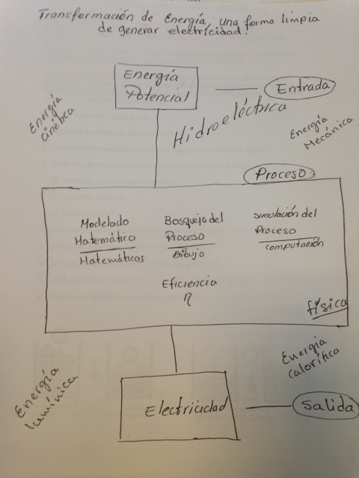
Producto 2
Organizador
gráfico

Slide 8
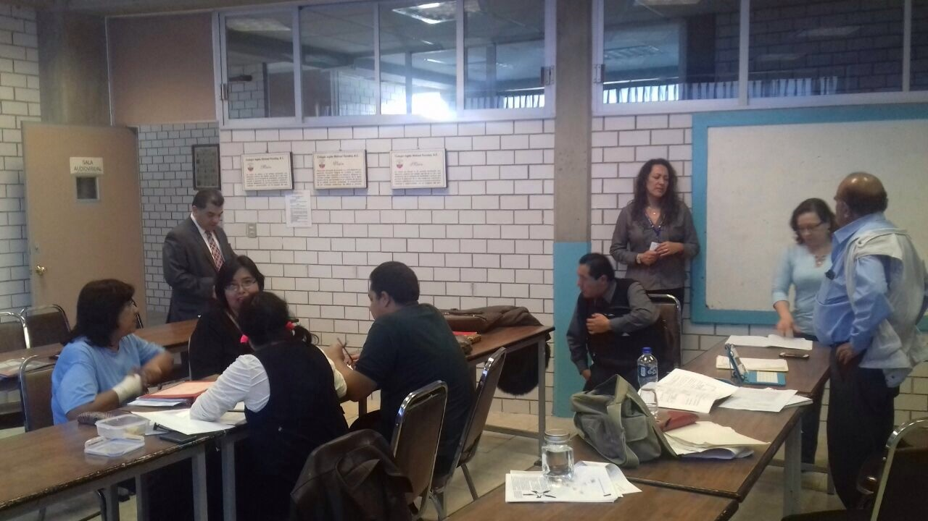
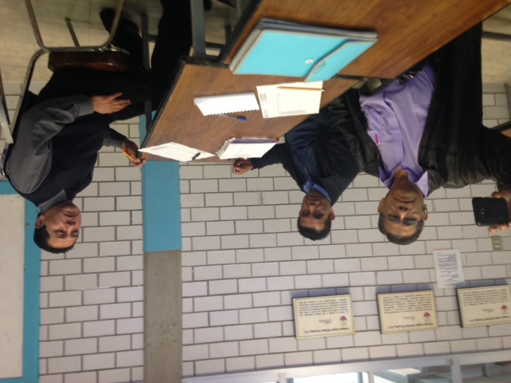
Producto 3 Fotografías de la sesión.
Trabajo realizado después de la proyección audio visual.

Slide 9
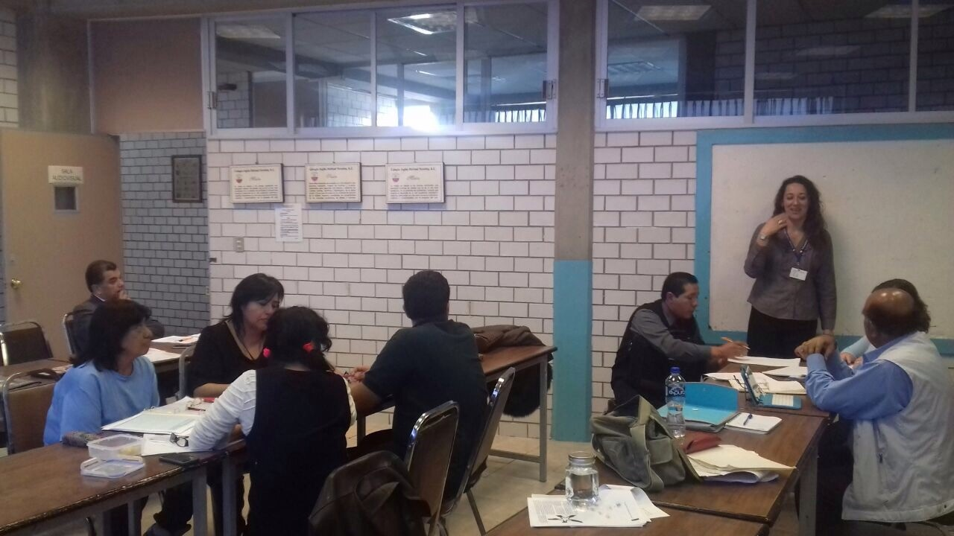
Trabajo por equipos para plantear proyecto interdisciplinario.

